Slide 1
找规律
幼儿园大班科学
教师：张世平
泸县立石镇中心幼儿园

Slide 2
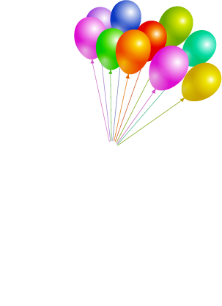
活动目标
1.通过观察物品的有序排列，初步认识简单的排列规律，并能根据规律进行简单推断。
2.能仔细观察物品排列规律，锻炼观察能力，培养比较和判断的能力。
3.发展逻辑思维能力，激发对学习的兴趣，对生活现象的关注。

Slide 3
看一看

Slide 4
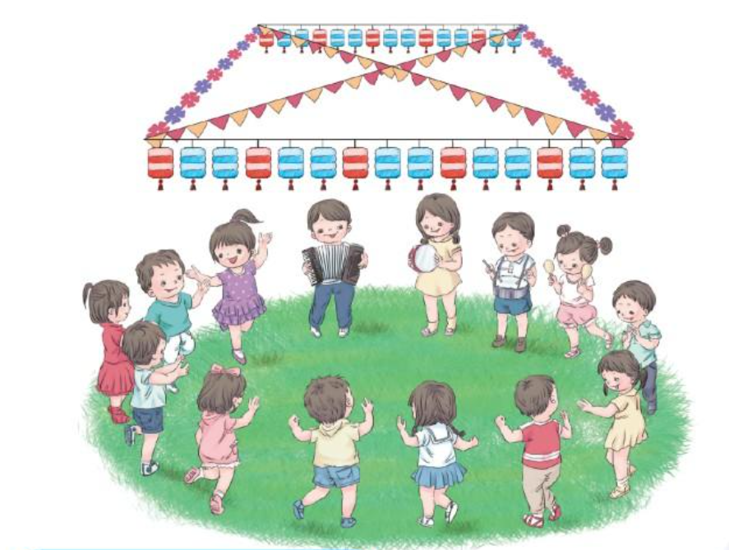
看一看

Slide 5
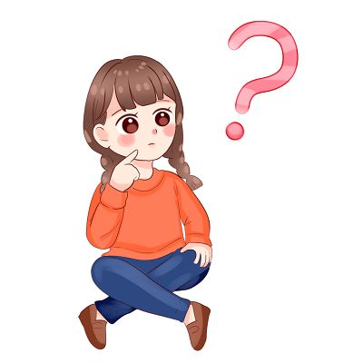
找一找

Slide 6
找一找

Slide 7
找一找

Slide 8
找一找

Slide 9
趣味闯关游戏

Slide 10
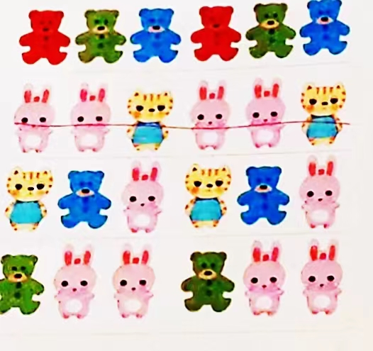
1.漂亮的串珠

Slide 11
1.漂亮的串珠

Slide 12
2.谁站错了位置

Slide 13
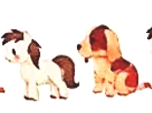
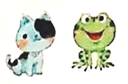
谁站错了位置
2.谁站错了位置
AAB式排列
ABB式排列

Slide 14
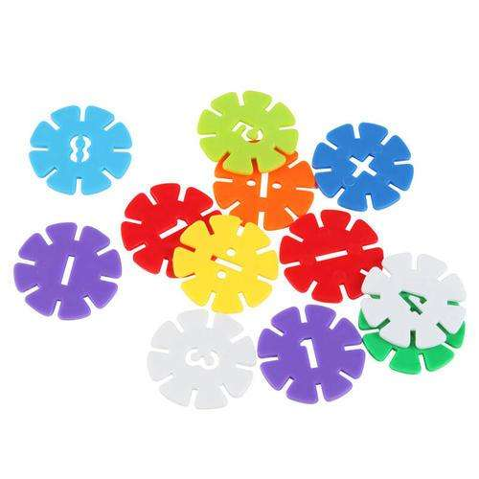
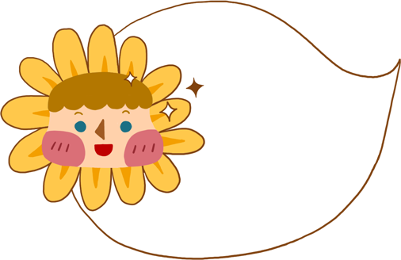
做一做

Slide 15
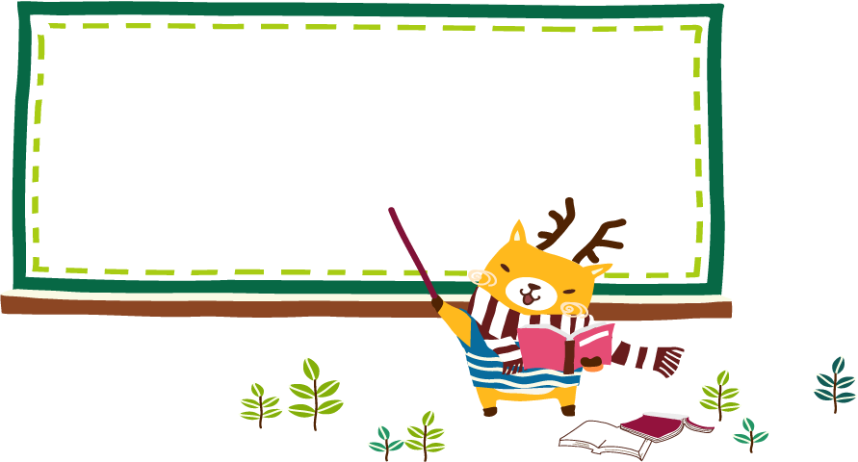
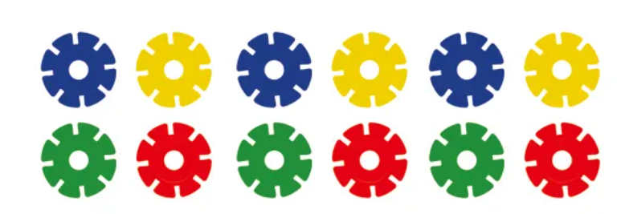
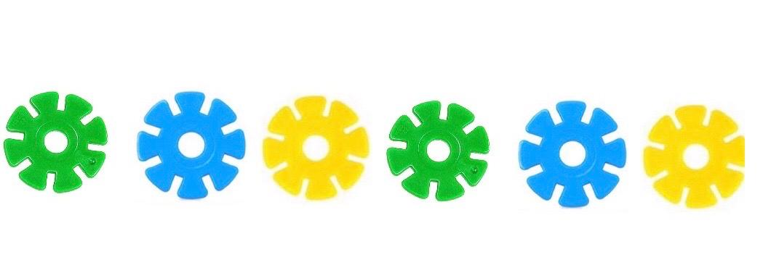

Slide 16
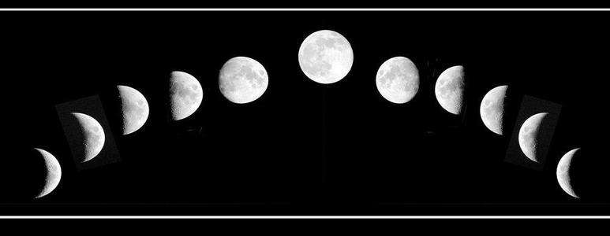
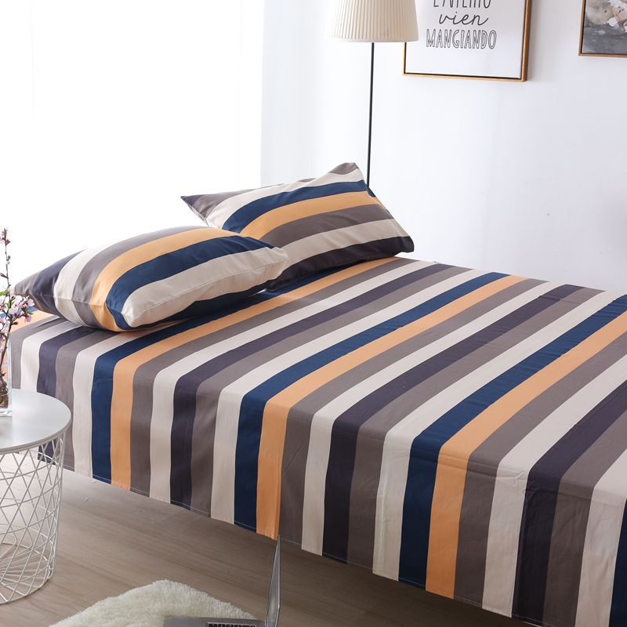
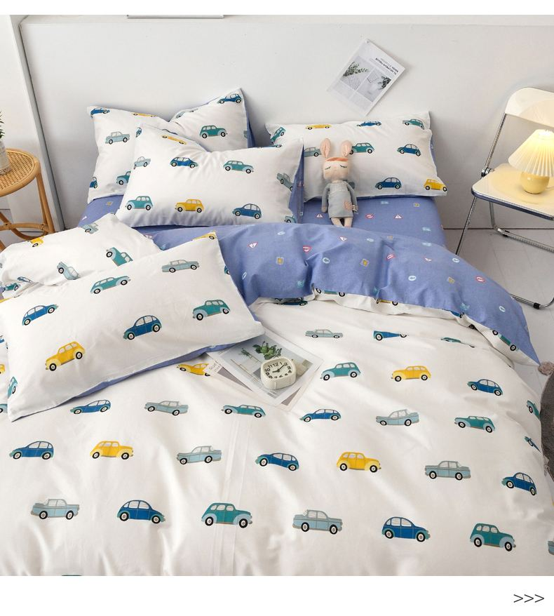
生活中的规律

Slide 17
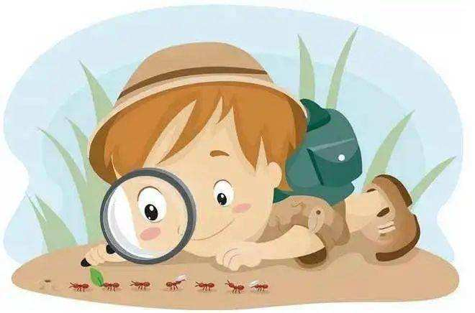

Slide 18
谢谢倾听!

